Slide 1
Editace produktů v administraci eshopu

Slide 2
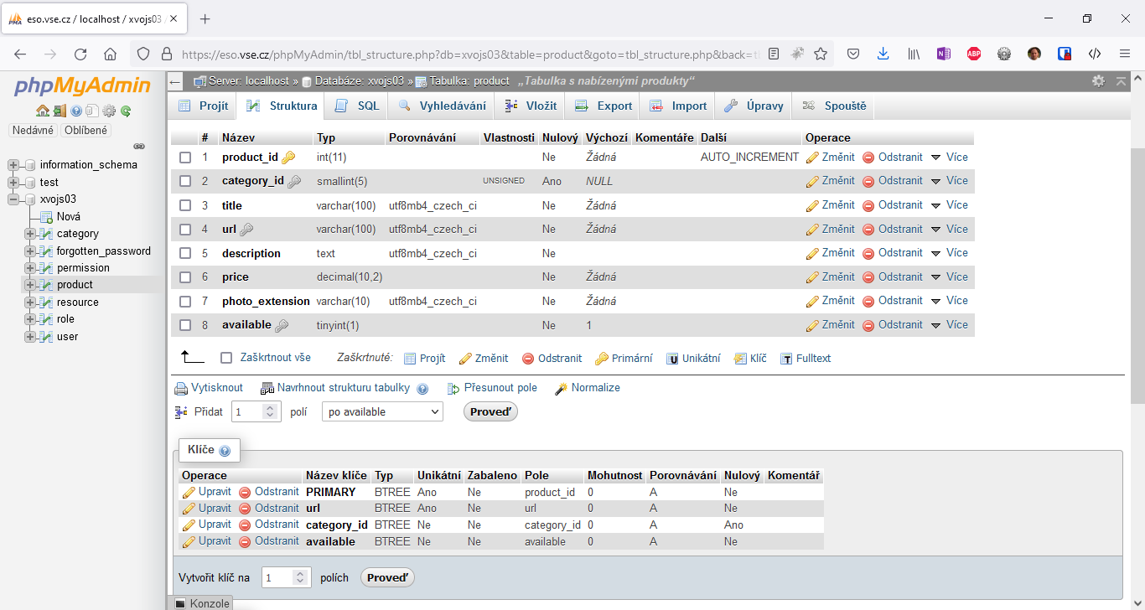
Začneme tím, že si připravíme databázovou tabulku pro uložení produktů.
Všimněte si nastavení klíčů.

Slide 3
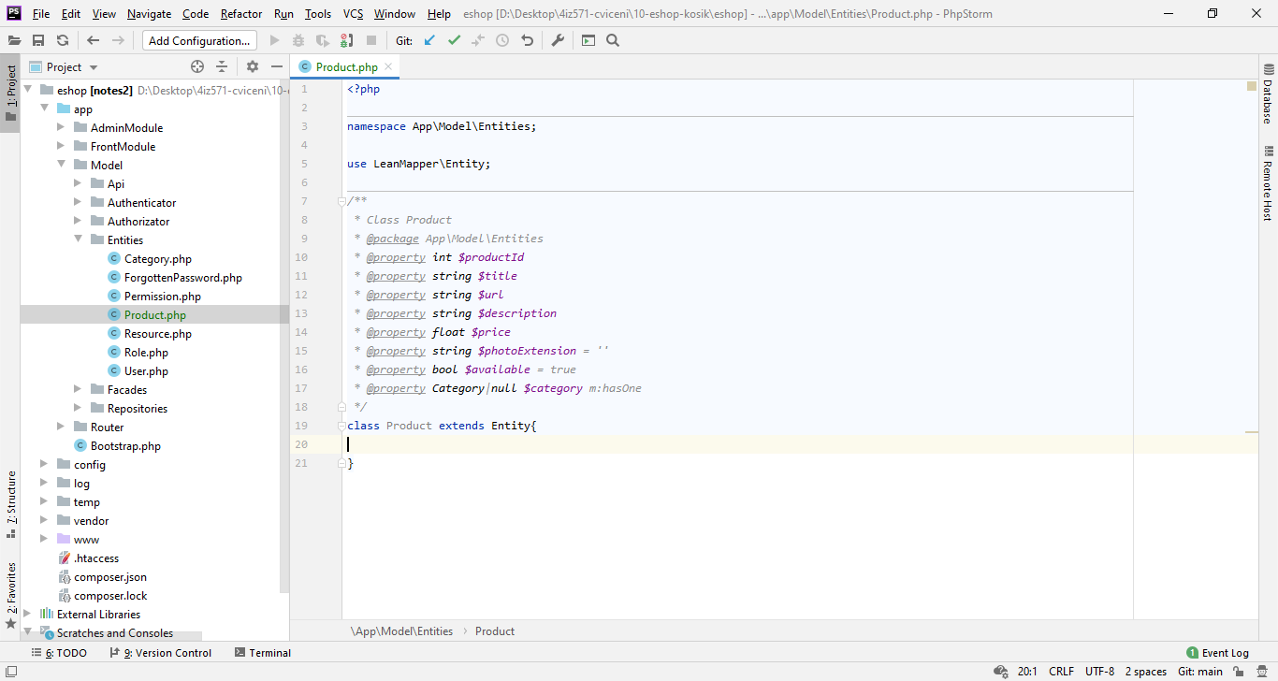
Následně vytvoříme odpovídající entitu Product a definujeme její properties.

Slide 4
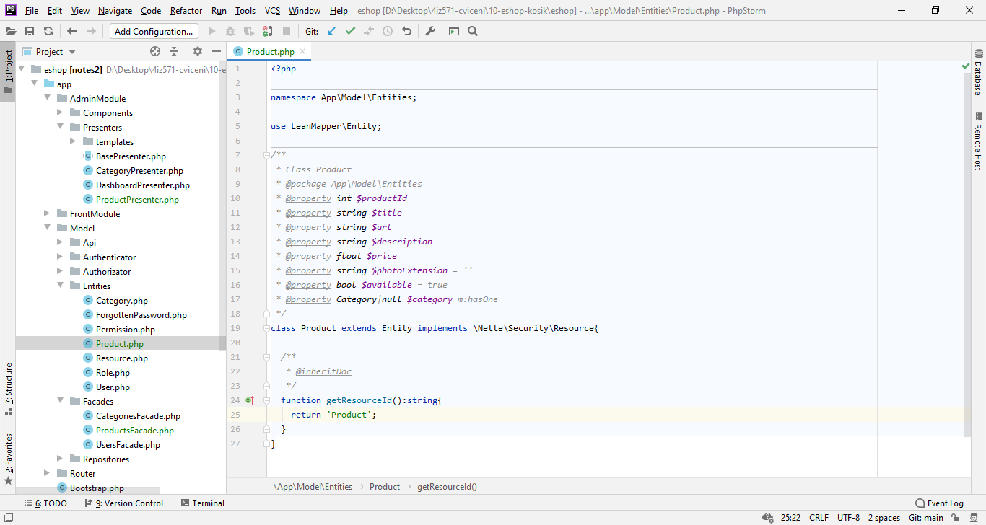
Abychom později mohli pro produkt kontrolovat oprávnění uživatele, doplníme do definice produktu implementaci rozhraní Nette\Security\Resource

Slide 5
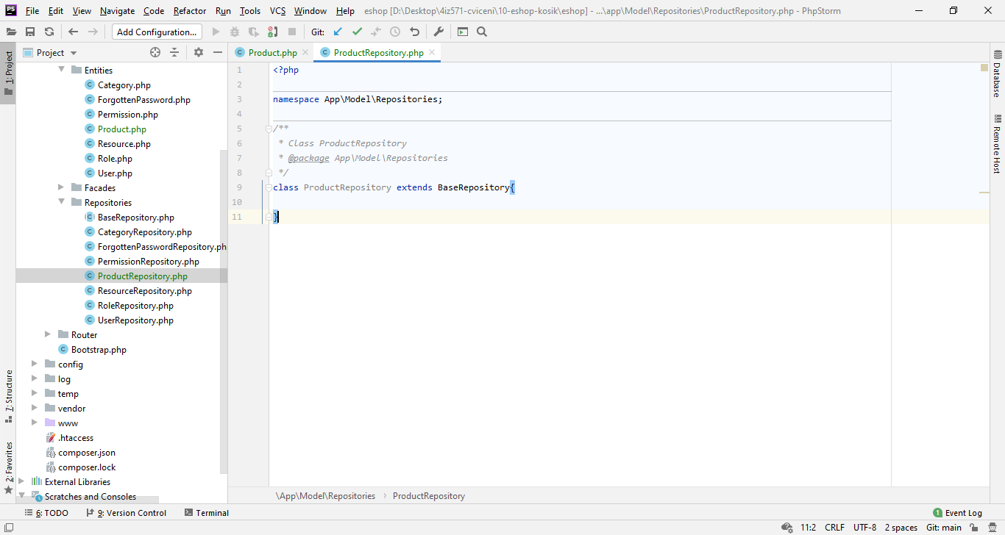
Poté definujeme příslušný repozitář – ale na tom vlastně není nic zajímavého ☺

Slide 6
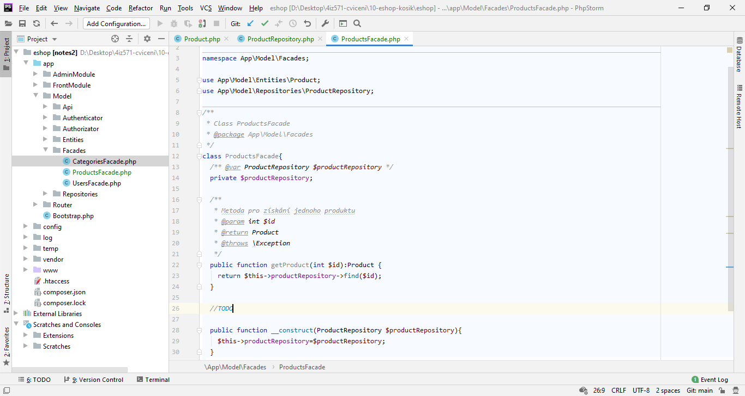
Obdobě začneme s implementací ProductFacade.

Slide 7
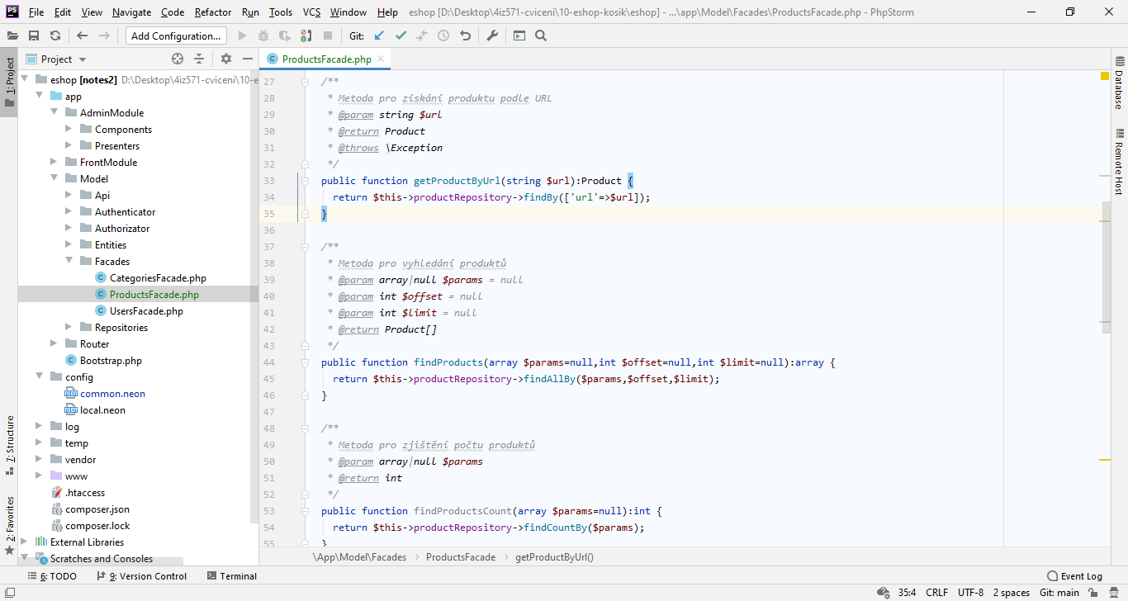
Poté do ProductFacade doplníme další potřebné metody pro načítání produktů. Všimněte si doplnění metody getProductByUrl – tu budeme rozhodně potřebovat.

Slide 8
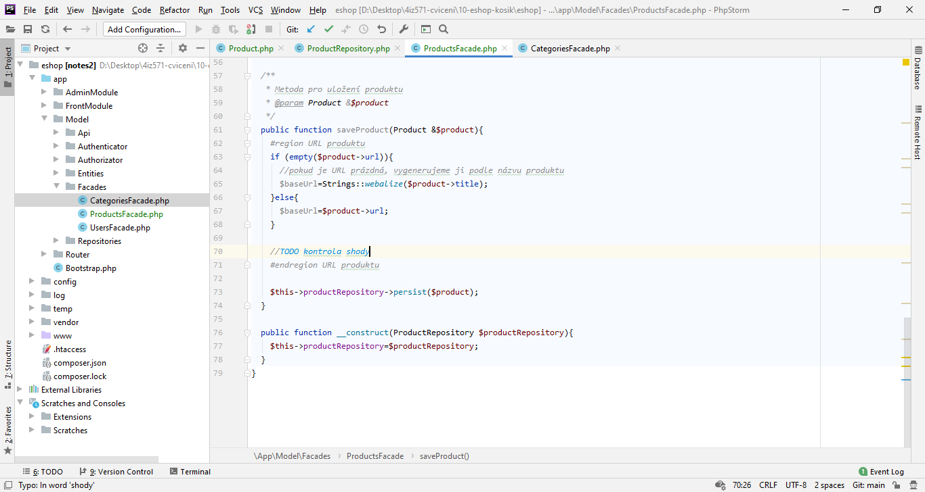
Poté se musíme podívat na metodu pro ukládání produktů. V rámci této metody budeme řešit také uložení unikátní hodnoty „url“ pro daný produkt.
Začneme tím, že ověříme, zda má produkt vyplněnou hodnotu url. Pokud ne, vytvoříme ji podle názvu produktu.

Slide 9
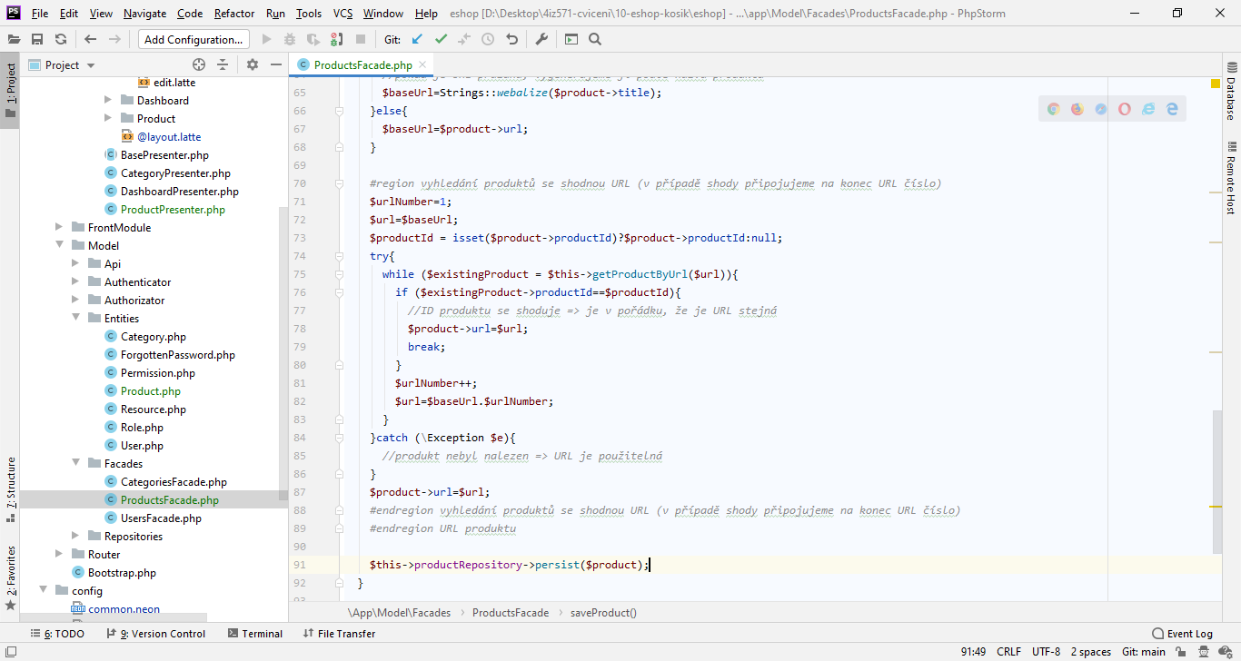
Když už máme zjištěnou hodnotu základu URL, je nutné zajistit, aby daná hodnota byla unikátní.
Zkusíme načíst produkt s daným URL z databáze. Pokud je takový produkt nalezen, ověříme, zda jde o ten samý, který chceme uložit. Pokud již existuje jiný produkt s daným URL, připojíme na konec hodnoty číslo.

Slide 10
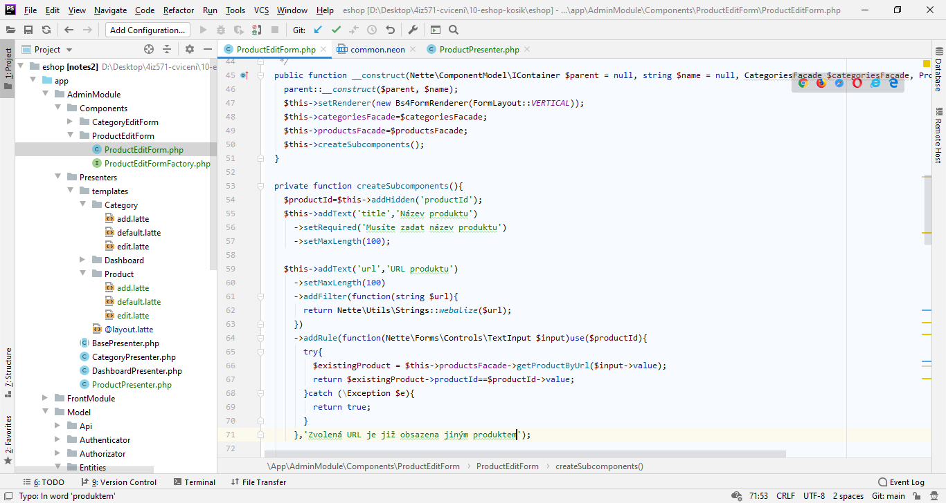
Fasádu máme připravenou, můžeme se podívat na příslušný formulář. Základ formuláře jistě napsat umíte, můžeme se tedy rovnou podívat na definici jeho komponent.
Zajímavý je v tomto případě zápis pole pro url. Nejprve mu přidáme filtr, který převede uživatelem zadanou hodnotu do tvaru vhodného pro použití v URL. Následně doplníme pravidlo pro kontrolu unikátnosti dané hodnoty.

Slide 11
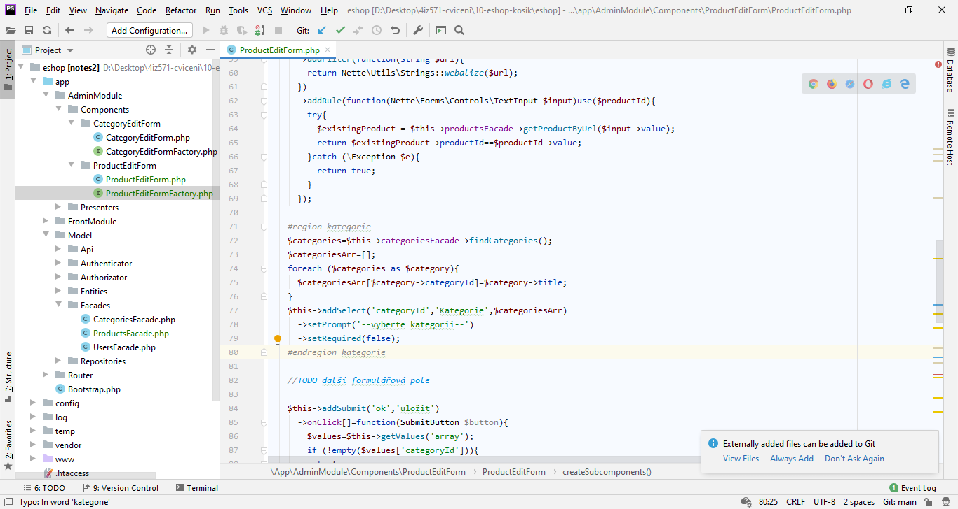
Dalším vstupním polem bude select pro výběr kategorie.

Slide 12
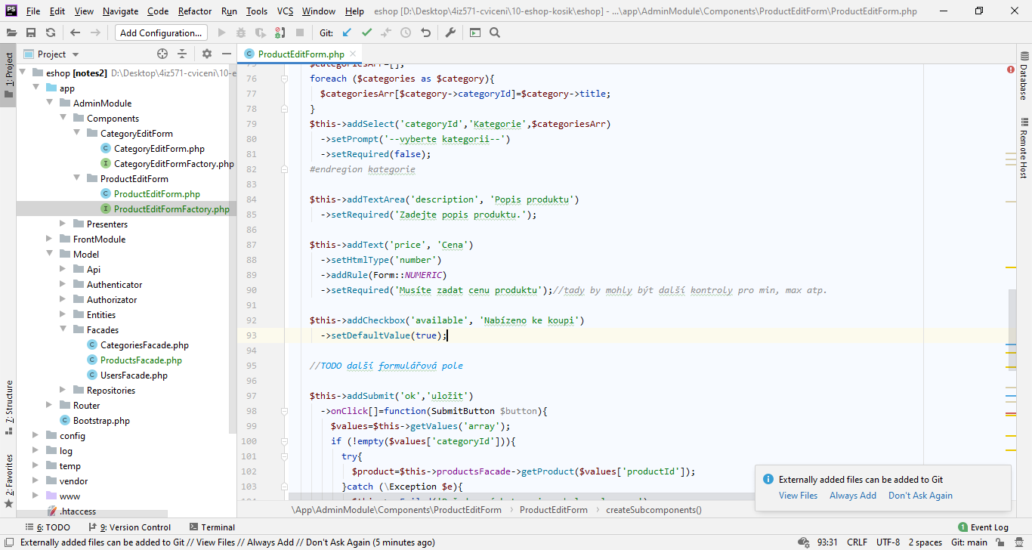
Poté doplníme pole pro popis, cenu a dostupnost.

Slide 13
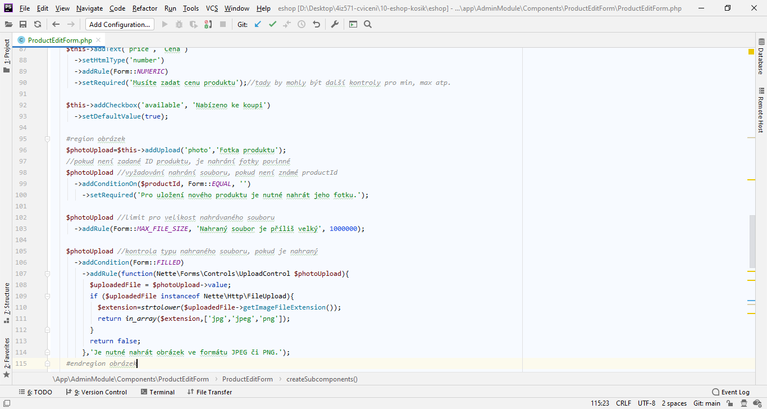
Posledním vstupním polem bude možnost nahrání souboru. Input typu file přidáme do formuláře pomocí metody addUpload. Následně je potřeba postupně definovat podmínky a kontroly:
pokud jde o vytvoření nového produktu (tj. neznáme jeho productId), bude nahrání fotky povinné;
omezíme maximální velikost souboru;
doplníme kontrolu, zda je nahraný souboru obrázkem a má odpovídající příponu.

Slide 14
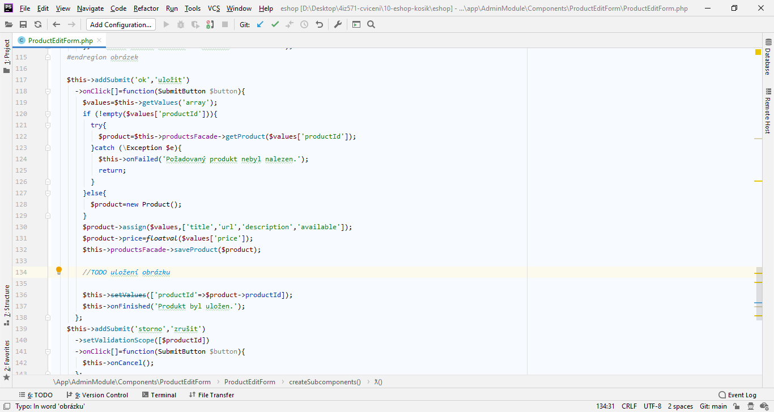
Poté definujeme reakci na úspěšné odeslání formuláře. Zkusíme najít produkt či vytvoříme nový a předáme do jeho properties hodnoty z formuláře. Všimněte si potřeby přetypování ceny na číslo.
Ještě bude chybět uložení případného nahraného obrázku. Za tímto účelem ale budeme muset upravit ProductsFacade.

Slide 15
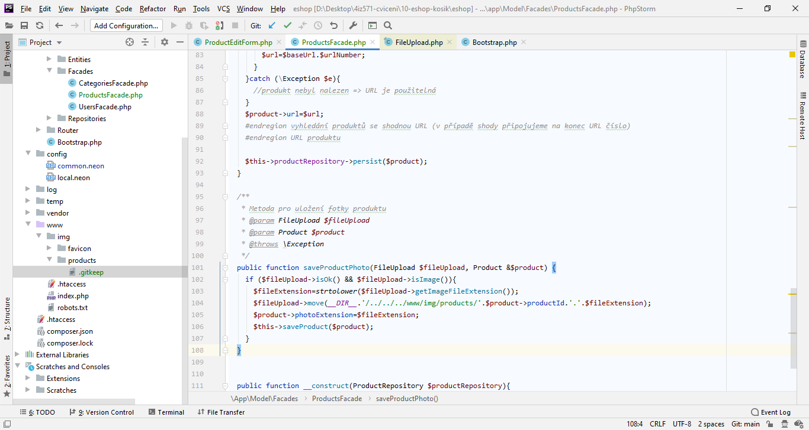
V ProductsFacade definujeme metodu pro uložení fotky produktu. Necháme si do ní jako parametry předat prvek FileUpload z formuláře, na kterém nejprve zjistíme, jestli se soubor v pořádku nahrál na server a zda jde o obrázek. Pokud ano, zjistíme příponu souboru a soubor uložíme.
V tomto případě soubor přesuneme do složky www/img/products, která bude volně dostupná přes web. Jméno souboru pak odvodíme od productId.
(Případně bychom ještě mohli doplnit kontrolu existence předchozího souboru a smazat jej, pokud měl jinou příponu. S ohjledem na předpoklad nahrávání JPEGů to nebudeme komplikovat.)

Slide 16
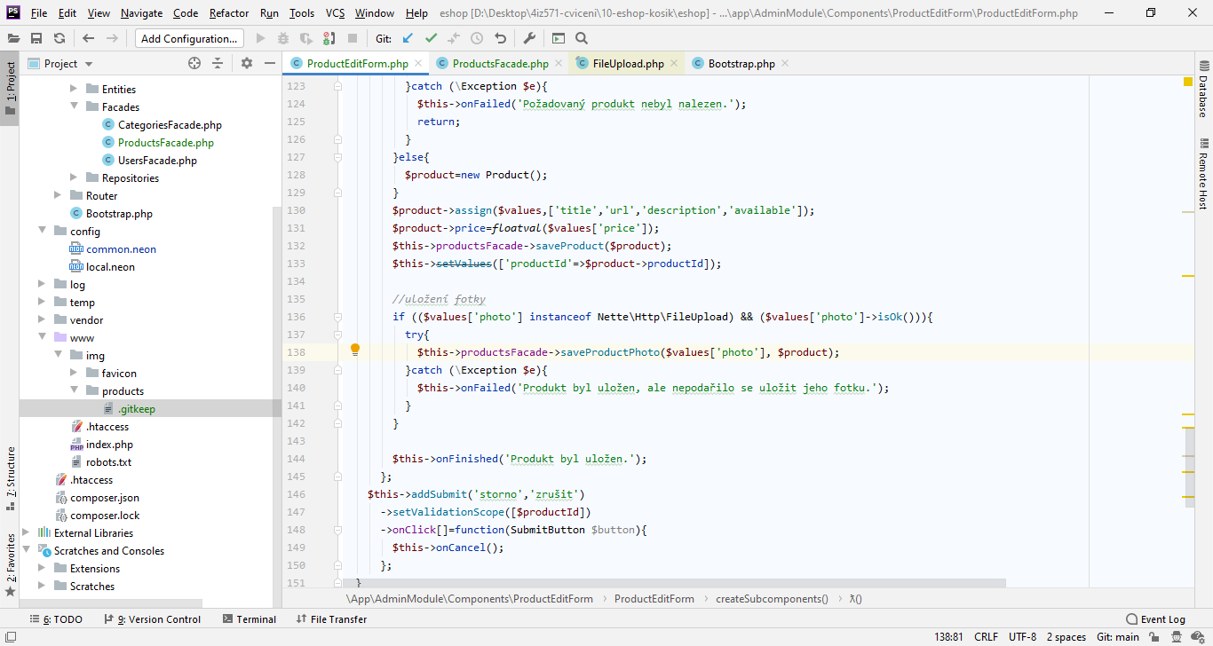
Vrátíme se zpátky do formuláře a doplníme požadavek na uložení fotky (pokud je nahraná).

Slide 17
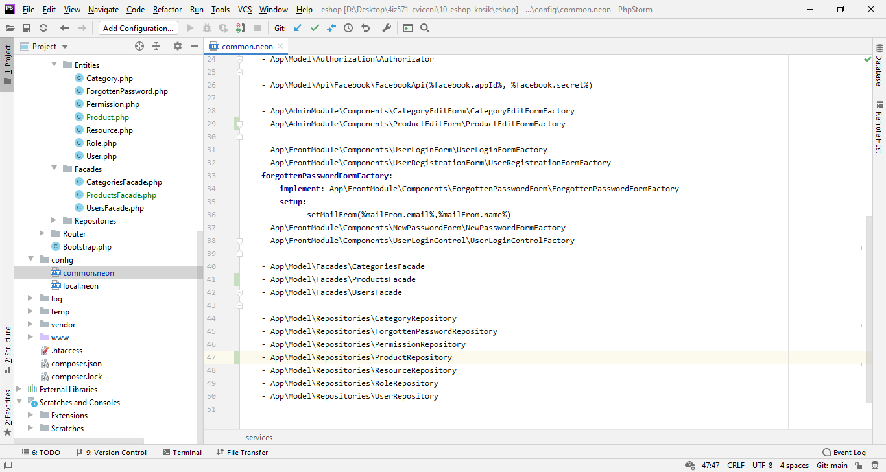
Formulář i model máme připravený. Zaregistrujeme příslušné části jako služby.

Slide 18
Nyní už je další vývoj na vás. V přiloženém zdrojovém kódu najdete i presenter a pár souvisejících šablon, kterými se můžete inspirovat. Danou funkcionalitu ale máte zapracovat do svého vlastního projektu eshopu.

